Slide 1

Avançando Com Estilos
Instrutor: Henrique Delegrego
Créditos: Maju Testoni

Slide 2
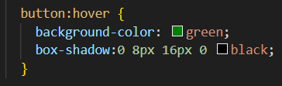
Avançando Com Estilos
Pseudo-classes
No CSS, as pseudo-classes, servem para dar um feedback para o usuário, conforme a função de cada uma.
:hover – Quando o mouse passa sobre o elemento
:active – É quando ativamos um elemento. Exemplo, assim que clicamos em um link e seguramos, ou mesmo quando navegamos pelos links com a tecla TAB.
:visited – Quando o link é visitado
:focus – Quando um elemento do input está selecionado.

Slide 3
Avançando Com Estilos
Agora é com vocês!
Usando a tag <button> crie um botão na cor rosa e ao passar o mouse deve ficar azul
Crie um link que:
Ao clicar e segurar deve ficar verde
Após clicado deve ficar na cor laranja
Crie uma tag input e ao clicar nele deve ser alterada a cor de fundo do mesmo

Slide 4
Avançando Com Estilos
Conexão entre HTML e JS
Nas tags do HTML é possível definir “id” e “name” e com tais atributos é possível manipular pelo arquivo Javascript
Utilizaremos principalmente o “id”

Slide 5
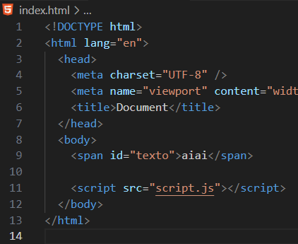
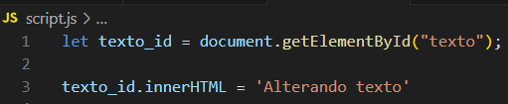
Avançando Com Estilos
Conexão entre HTML e JS
Agora deixaremos a tag <script> dentro da tag <body> (após a criação do id)

Slide 6
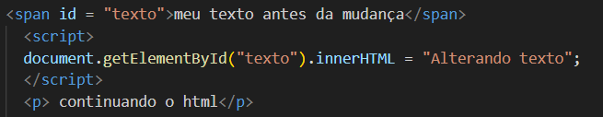
Avançando Com Estilos
Conexão entre HTML e JS
Também é possível escrever o script dentro do html, porém não é considerado uma boa prática ter várias linhas

Slide 7

Avançando Com Estilos
Funções no JavaScript
A fórmula: function nomeDaFunção(parâmetros){corpo da função}
Pode ser executada de algumas formas, por exemplo, ao clicar no botão

Slide 8
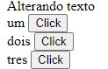
Avançando Com Estilos
Agora é com vocês!
Crie algumas tags com texto e com botões ao lado
Ao clicar no botão o texto do “um” deve ser alterado para “olá mundo”
Ao clicar no botão do texto “dois” deve mostrar um contador, e somar um sempre ao clicar
Ao clicar no ultimo botão deve mostrar/ocultar o texto “três”

